Slide 1
Ανάπτυξη εφαρμογών για κινητές συσκευές
Μάθημα επιλογής
Ζ Εξάμηνο
Διδάσκων:
Θοδωρής Χαϊκάλης MSc Phd
Notes:
android studio installation
phone drivers
Building a Simple User Interface
Starting Another Activity
Activity Lifecycle

Slide 2
Σχετικά με το μάθημα
Προγραμματισμός κινητών συσκευών (Smartphones, tablets)
Έμφαση στην open source πλατφόρμα Android
Μάθημα μόνο σε υπολογιστές
50 % -> Εξετάσεις σε υπολογιστές
50% -> Ομαδική Εργασία
Αυστηρή χρήση Git Version Control μέσω GitHub

Slide 3
Σχετικά με το μάθημα (2)
Τα project κάθε εβδομάδας θα ανεβαίνουν εδώ:
https://github.com/UomMobileDevelopment
Απαραίτητα εργαλεία που πρέπει να εγκατασταθούν:
Git - https://git-scm.com/
Java jdk - http://www.oracle.com/technetwork/java/javase/downloads/jdk8-downloads-2133151.html
Android Studio - https://developer.android.com/studio/index.html

Slide 4
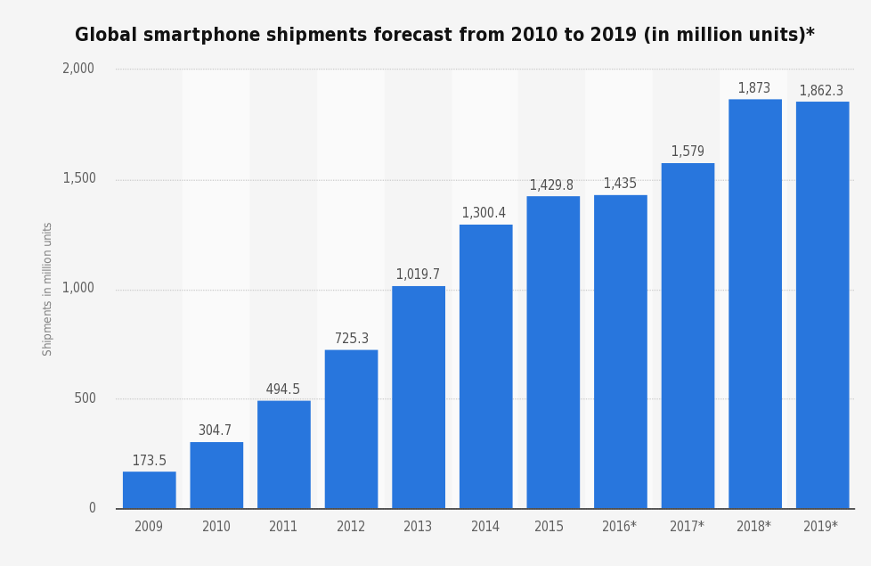

Slide 5
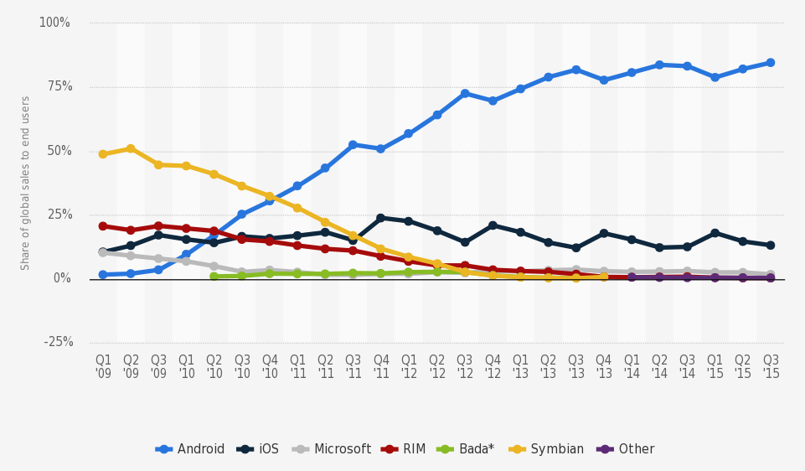

Slide 6
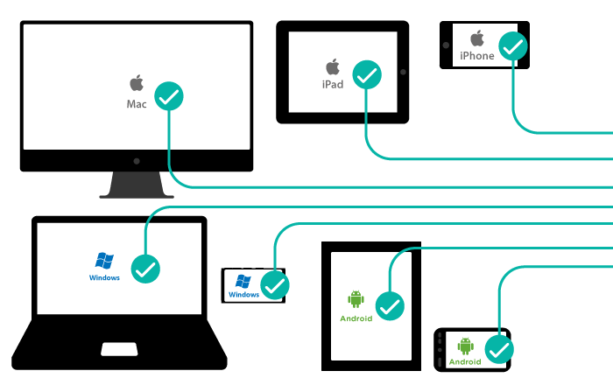
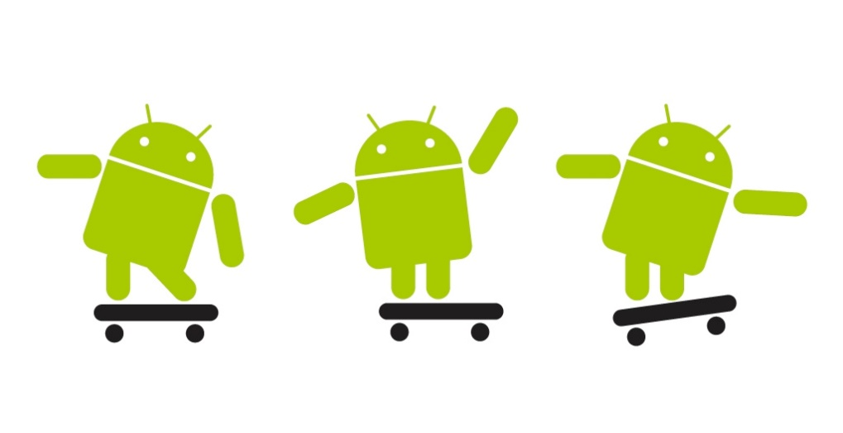
Σχετικά με το μάθημα (3)
Android Development
Cross Platform Development

Slide 7
Τι θα δούμε σήμερα
Βασική ρύθμιση Android Studio
Android SDK
Emulator
Git – Github
Hello World App
Activity basics
XML files

Slide 8
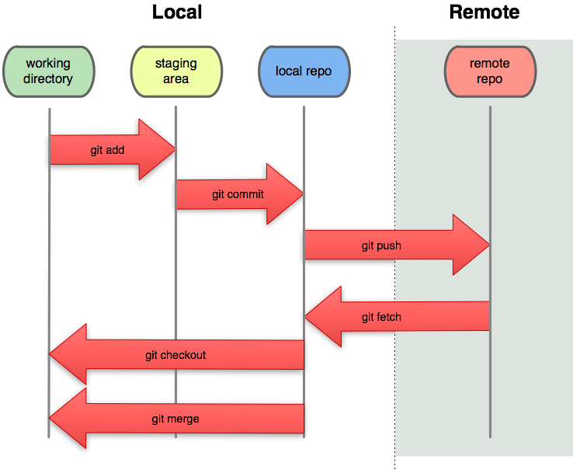
Git work flow
Initialize git repository
Work locally
Add / edit files
Commit changes
PUSH changes to remote

Slide 9
Git

Slide 10
Github
Όλοι πρέπει να έχουν λογαριασμό
Η βάση του κώδικα για όλα τα μαθήματα
Εκεί θα αποστέλλονται οι εργασίες

Slide 11
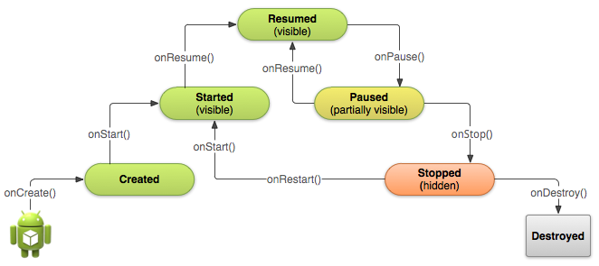
Activity Lifecycle
Notes:
Depending on the complexity of your activity, you probably don't need to implement all the lifecycle methods. However, it's important that you understand each one and implement those that ensure your app behaves the way users expect. Implementing your activity lifecycle methods properly ensures your app behaves well in several ways, including that it:
Does not crash if the user receives a phone call or switches to another app while using your app.
Does not consume valuable system resources when the user is not actively using it.
Does not lose the user's progress if they leave your app and return to it at a later time.
Does not crash or lose the user's progress when the screen rotates between landscape and portrait orientation.

